Slide 1


4º COMITÉ INSTITUCIONAL DE CORDINACIÓN DE CONTROL INTERNO
Sesión Ordinaria
Enero del 2023
31 de julio 2023

Slide 2
Agenda
Verificación del quórum.
Aprobación del orden del día.
Cumplimiento Plan Anual de Auditorías 30 de junio del 2023 (10 minutos)
Inducción de los Líderes de los Procesos aplicativo Planes de Mejoramiento
Propuesta de Actualización Política de Gestión de Riesgos para aprobación
Estado del Plan de Mejoramiento Institucional Corte 30 de Junio
Análisis de Hallazgos Contraloría (Recurrentes) y Plan de Mejoramiento
Evaluación Independiente del Sistema de Control Interno I Semestre del 2023
Informe de Austeridad en el Gasto I y II Trimestre del 2023
Proposiciones y varios.
  Declaración de Bienes y Rentas y Conflicto de Interés

Slide 3

1. Verificación del Quórum
Dirección General
Oficina Asesora de Planeación
Oficina de Tecnologías de la Información y Comunicaciones TIC
Oficina Asesora de Comunicaciones
Dirección de Reasentamientos
Dirección de Urbanización y Titulaciones
Dirección de Mejoramiento de Vivienda
Dirección de Mejoramiento de Barrios
Dirección Jurídica
Dirección de Gestión Corporativa
Subdirección Administrativa
Subdirección Financiera
13. Asesor de Control Interno (Con voz, pero sin voto)

Slide 4
2. Aprobación del orden del día

Slide 5
3. Cumplimiento Plan Anual de Auditorías 30 de junio del 2023

Slide 6
Número Histórico de Hallazgos Contraloría (2012-2023)
Avance Plan Anual de Auditorias corte 30 de Junio 2023
ENERO (14)
Evaluación Independiente Estado del Sistema de Control Interno
Evaluación Institucional por Dependencias (12 Dependencias)
Seguimiento a la Gestión de los Comités de Conciliación
Seguimiento a las medidas de Austeridad en el Gasto Público
Seguimiento al contingente judicial (SIPROJ)
Seguimiento Mapa de Riesgos de Corrupción- PAAC
Seguimiento PAA y Presentación Comité ICI
Seguimiento Plan Anticorrupción y Atención al Ciudadano -PAAC
Revisión Informe Gestión Judicial
Informe Presupuestal a la Personería
Rendición Cuenta Mensual – Contratación, Deuda y Ppto (3)
Reporte SIRECI - Delitos Contra la Administración Pública
Programado Año 2023: 109
Programado I Sem: 50 (46%)
Ejectado:49 (45%)
Cumplimiento: 98%
FEBRERO (7)
Evaluación Control Interno Contable
Informe Presupuestal a la Personería
Rendición Cuenta Mensual – Contratación, Deuda Pública y Ppto (3)
Seguimiento a las Peticiones, Quejas, Reclamos y Sugerencias
Seguimiento Plan Mejoramiento Auditoría Interna y Contraloría
MARZO (8)
Informe Presupuestal a la Personería
Rendición Cuenta Anual a la Contraloría de Bogotá - SIVICOF
Rendición Cuenta Mensual – Contratación, Deuda Pública y Ppto (3)
Seguimiento Cumplimiento Normas de Derechos de Autor
Auditoria Contrato 668 de 2021 Consorcio AB 003-2021
Seguimiento Directiva 008 del 2021 Alcaldía Mayor de Bogotá
ABRIL (5)
Informe Presupuestal a la Personería
Rendición Cuenta Mensual – Contratación, Deuda Pública y Ppto (3)
Rendición Cuenta Mensual - Deuda Pública Mensual
Seguimiento al contingente judicial (SIPROJ)
Rendición Cuenta Mensual - Presupuesto, Inversión y Gestión
JUNIO (5)
Seguimiento a las medidas de Austeridad en el Gasto Público I Trim
Informe Presupuestal a la Personería
Rendición Cuenta Mensual – Deuda Pub, Contratación y Ppto (3)
MAYO (12)
Auditoria Contrato 668 de 2021 Consorcio AB 003-2021 Auditoría Contraloría: Evaluar la gestión fiscal vigencia 2022 Seguimiento al contingente judicial (SIPROJ)
Seguimiento Plan Anticorrupción y Atención al Ciudadano –PAAC
Seguimiento Ejecución Física, presupuestal y contractual
Seguimiento Mapa de Riesgos de Corrupción- PAAC
Seguimiento Plan Mejoramiento Auditoría Interna y Contraloría
Seguimiento PAA y Presentación Comité Institucional de Control Interno
Rendición Cuenta Mensual – Contratación, Deuda Pública, Pptal (3) Informe Presupuestal a la Personería
JULIO (En ejecución)
Auditoria al Contrato de Transporte (Actividad con retraso) Auditoria al Proceso de Contratación
Auditoria de Riesgos
Auditoria de Plan Estratégico de TIC Seguimiento Comité de Conciliación (Actividad con retraso) Seguimiento Contingente Judicial (Actividad con retraso)

Slide 7
4. Inducción de los Líderes de los Procesos aplicativo Planes de Mejoramiento

Slide 8

Socialización proyecto ACI “Implementación Aplicativo para la Gestión de Planes de Mejoramiento CVP”
Bogotá D.C. 31 de julio de 2023

Slide 9
Agenda
Descripción del software
Funcionalidad
Impacto
Avance en la implementación

Slide 10
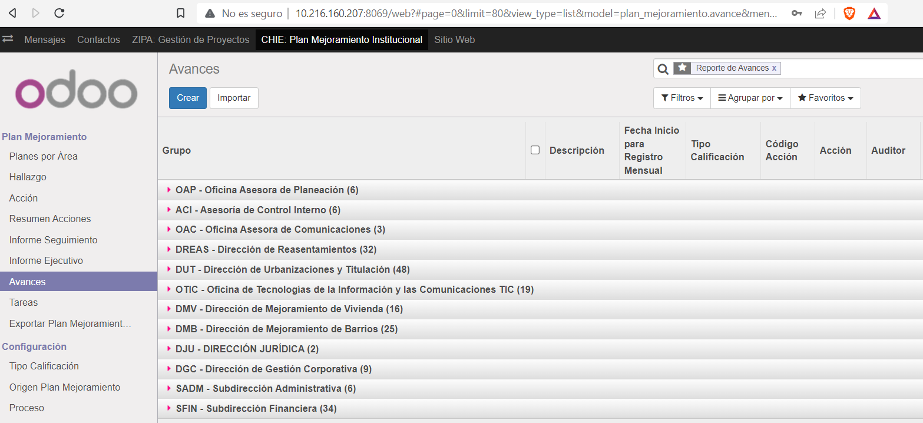
Descripción del software
Software para la gestión y control de Planes de mejoramiento (desarrollado por el IDU).
Notes:
ODOO (conocido anteriormente como OpenERP y anteriormente como TinyERP) es un software de ERP integrado. Odoo es un software empresarial todo en uno que incluye CRM, sitio web y comercio electrónico, facturación, contabilidad, fabricación, gestión de almacenes y proyectos, e inventario

Slide 11
Descripción del software
1. Registro en el Sistema
Plan de mejoramiento
4. Trazabilidad Seguimiento al Plan de Mejoramiento (Autocontrol/OCI)
5. Consulta Estado Planes de Mejoramiento
6. Evaluación Estatus
Planes de Mejoramiento OCI
2. Generación alarmas de vencimiento Plazo de la Acción
3. Gestión Prórrogas y Modificaciones Acciones de Mejora
Flujo del proceso

Slide 12
Funcionalidad
Sistema en ambiente Web / En línea
Cargue de soportes de Gestión de Acciones de Mejora / Correctivas
Generación de Alertas Automáticas
Gestión de Ajustes
Facilidad en las búsquedas
Trazabilidad
Reportes / Informes
licencia GLPL*
Notes:
licencia de derecho de que garantiza a los usuarios finales (personas, organizaciones, compañías) la libertad de usar, estudiar, compartir (copiar) y modificar el software.

Slide 13
Impacto
Más colaboración
Mayor productividad
Transformación Digital
Sede electrónica
Transparencia y acceso a la información publica
Notes:
Con una fuente única de datos, todos los funcionarios involucrados pueden estar sobre la misma página, evitando los estancamientos, la desinformación y los errores provocados al trabajar con datos incorrectos.
Mediante la automatización de las tareas de seguimiento, entrada de datos, etc.
1519 del 2020 Los sitios web de las entidades públicas se transforman en sedes electrónicas como base esencial de la transformación digital, pero como punto focal para asegurar que todo ciudadano se informe adecuadamente mediante los contenidos dispuestos en la sección de Transparencia en el Acceso a la Información Pública

Slide 14
Actividades Ejecutadas a la fecha
0. Validación accesos OTIC
Acceso administrativo al aplicativo.
1.Parametrización del aplicativo.
2.Revisión y Codificación de PMP y PMC
3. Cargue inicial de planes de mejoramiento por dependencia y proceso en ambiente de pruebas
Despliegue e instalación de la herramienta en la IT CVP.
Cargue de procesos y dependencias.
Generación de archivos planos para el cargue de los Planes de Mejoramiento por Procesos y Planes de Mejoramiento de Contraloría actualmente en ejecución
Integración de Autenticación con el AD
Codificación de hallazgos y acciones asociadas a los planes de mejoramiento internos y externos .
4.Pruebas de funcionamiento del sistema.
Pilotaje con el equipo auditor para el cargue de planes, hallazgos y acciones.
Pilotaje con los procesos priorizados para el cargue de avances.
diciembre 2022 enero febrero marzo junio

Slide 15
Proyección de Actividades por ejecutar 2023
5. Entrada en producción del sistema.
7. Establecimiento de puntos de control.
8. Revisión y alineación del procedimiento Auditorias Internas
Actualización y ajustes al procedimiento de la ACI
Actualización de acciones y ajuste planes de mejoramiento en el sistema
Generación de informes.
Seguimiento a la implementación del sistema.
6. Gestión del cambio.
Soporte Inducción al equipo de gestores por proceso y acompañamiento
julio- agosto septiembre octubre
Ajuste de funcionalidades (Desarrollo)

Slide 16
5. Propuesta de Actualización Política de Gestión de Riesgos para aprobación

Slide 17
Temas Actualizados e Incluidos en la nueva Versión de la Política de Administración del Riesgo CVP
Tabla de impacto y probabilidad riesgos de gestión *
Se incluyen lineamientos para los riesgos de FISCALES
Se incluyen lineamientos para los riesgos de SARLAFT
Tabla de opciones de tratamiento del riesgo
Guía para la Administración del Riesgo y el Diseño de Controles en Entidades Públicas - Versión 6 de noviembre de 2022, expedida DAFP”,
Documento Técnico “Adaptación de Medidas de Prevención y Mitigación del Riesgo del Lavado de Activos, Financiación del Terrorismo en las Entidades del Distrito Capital – versión 1 Diciembre 29 2022
Responsabilidades y roles
Oficial de Cumplimiento

Slide 18
Temas Actualizados e Incluidos en la nueva Versión de la Política de Administración del Riesgo CVP
En conformidad a la metodología definida por el DAFP, al acuerdo 5 de 1998 y a las que establece los criterios para definir el nivel de impacto tomando como base de medición los SMLV
Se basaron en el análisis histórico de: Viabilidades generadas en las vigencias (dato promedio) basados en al POAI 2022 de acuerdo con las solicitudes recibidas de cada proyecto y los pagos realizados por parte de la Entidad dentro de las vigencias 2021 y 2022
Se ajusta la tabla de probabilidad para los riesgos de gestión **

Slide 19
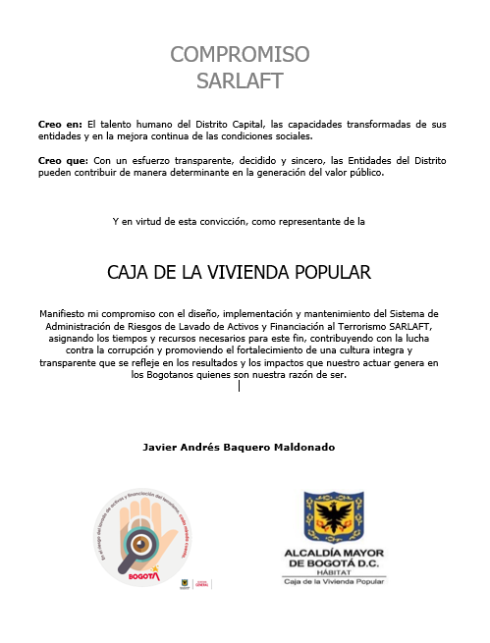
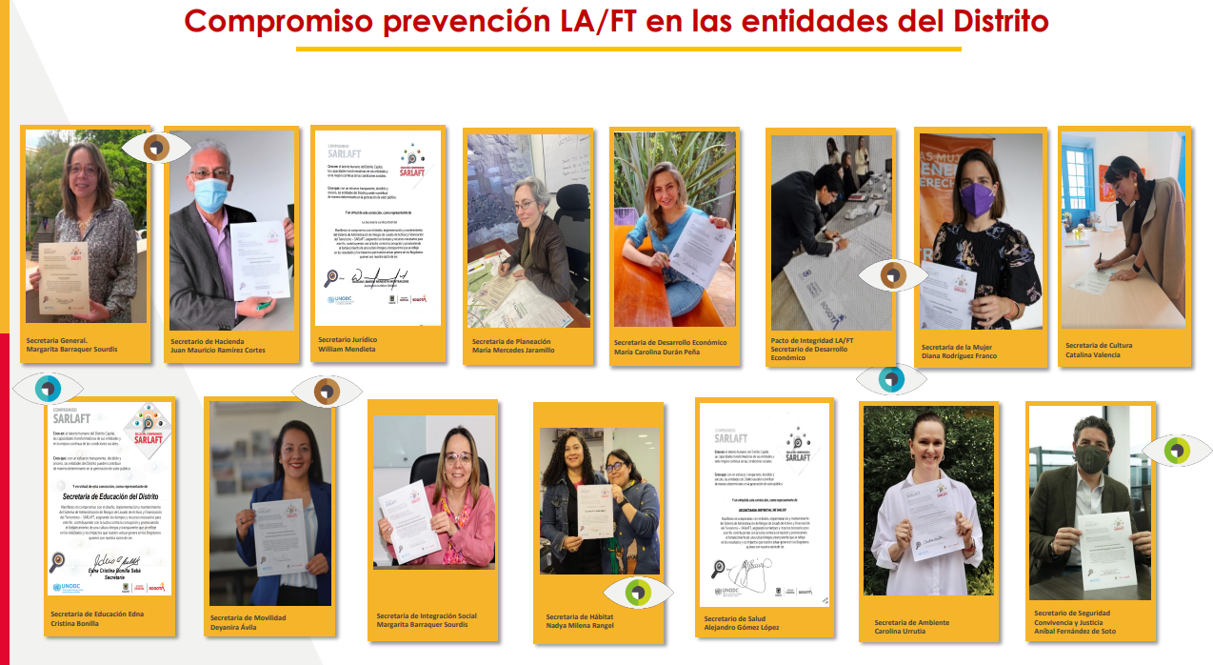
Compromiso en la adopción de SARLAFT
Una vez aprobada la Política, se propone generar el compromiso SARLAFT por parte de la Caja de la Vivienda Popular, uniéndonos a la iniciativa adoptada por las secretarias del Distrito.
Esto da paso a la identificación de esta tipología de riegos para el segundo semestre de la vigencia 2023.

Slide 20
6. Estado del Plan de Mejoramiento Institucional Corte 30 de Junio

Slide 21
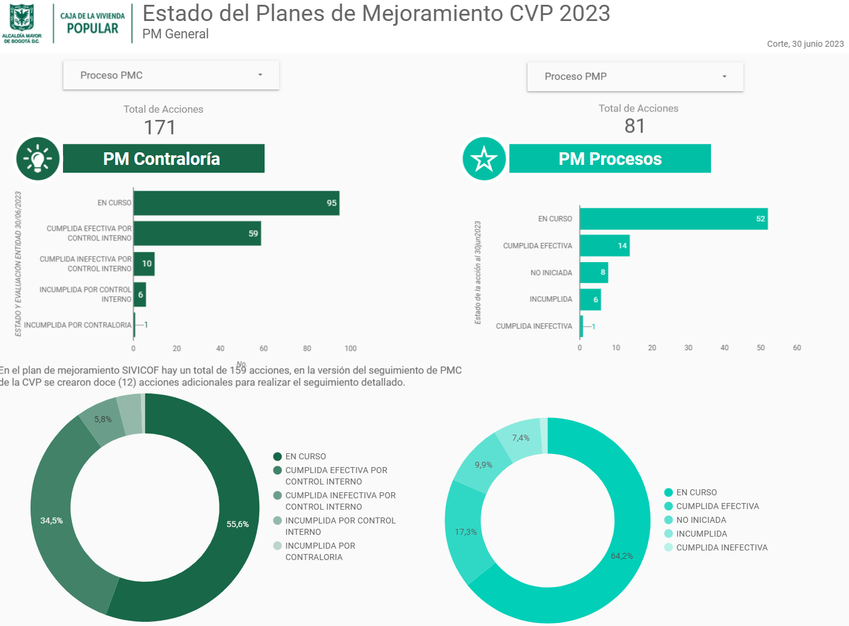

Slide 22
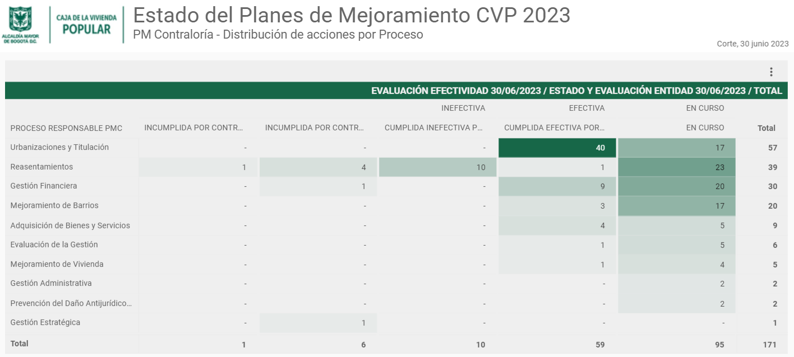
EVALUACIÓN CONTRALORIA
EVALUACIÓN CONTROL INTERNO
En el plan de mejoramiento SIVICOF hay un total de 159 acciones, en la versión del seguimiento de PMC de la CVP se crearon doce (12) acciones adicionales para realizar el seguimiento detallado.

Slide 23
Acciones Evaluadas como Incumplidas por la Contraloría (1)
CODIGO AUDITORÍA | No. HALLAZGO | PROCESO RESPONSABLE DEL PME | DESCRIPCIÓN HALLAZGO | DESCRIPCIÓN ACCIÓN | FECHA DE INICIO | FECHA DE TERMINACIÓN | EFICACIA ENTIDAD (%) 30/06/2023 | ESTADO Y EVALUACIÓN ENTIDAD 30/06/2023
55 | 3.2.1.6 | Reasentamientos | HALL ADM INEFECT ACC 1 PROPUESTA POR CVP PARA SUBSANAR HALL ADMI POR NO PRESENTAR DOCS QUE DEN CUENTA ENTREGA A SDA DE PREDIO CHIP AAA0128SYKC ASÍ COMO SOLICITAR A FOPAE, REALIZAR DEMOLICIÓN DE CONSTRUCCIONES Y MEJORAS ADQUIRIDAS EN EL PREDIO DE ALTO RIESGO NO MITIGABLE CORRESPO A AUD DE DESEMP-2019 CÓD 35 EN SEGUIMIENTO DEL PROC AUDITOR LOS SOPORTES ALLEGADOS NO EVIDENCIA QUE SDA HAYA RECIBIDO DICHOS PREDIOS POR CVP | ESTABLECER E IMPLEMENTAR PLANES DE ACCIÓN POR VIGENCIA APROBADO POR LA “INSTANCIA DE APOYO TÉCNICO AL COMITÉ INSTITUCIONAL DE GESTIÓN Y DESEMPEÑO EN LO RELACIONADO CON LA GESTIÓN DE BIENES INMUEBLES - MESA DE TRABAJO PARA LA GESTIÓN DE BIENES INMUEBLES”, PARA LA ENTREGA DE PREDIOS RECOMENDADO - PR O PREDIOS EN ALTO RIESGO - PAR A LA SECRETARÍA DISTRITAL DE AMBIENTE | 1/8/2021 | 22/7/2022 | 0 | INCUMPLIDA POR CONTRALORIA

Slide 24
Acciones Evaluadas como Incumplidas por Control Interno (6)
CODIGO AUDITORÍA | No. HALLAZGO | PROCESO RESPONSABLE DEL PME | DESCRIPCIÓN HALLAZGO | DESCRIPCIÓN ACCIÓN | FECHA DE INICIO | FECHA DE TERMINACIÓN | EFICACIA ENTIDAD (%) 30/06/2023
209 | 3.3.8 | Reasentamientos | HALLAZGO ADMINISTRATIVO POR NO REALIZAR EL CIERRE DEL PROCESO DE REASENTAMIENTO EN EL IDENTIFICADOR 2010-5-11592 | REALIZAR LAS ACTAS DE CIERRE DE LOS PROCESOS CON LAS FAMILIAS DEL CONVENIO 044, QUE CUMPLIERON LOS REQUISITOS DEL PROCESO DE REASENTAMIENTOS | 3/1/2022 | 28/6/2023 | 45
61 | 3.2.2.1 | Reasentamientos | HALLAZGO ADMINISTRATIVO: POR NO CONTAR CON UNA CONCILIACIÓN DE LOS SALDOS PRESENTADOS EN CUENTAS DE AHORRO PROGRAMADO - CAP CON CORTE A DICIEMBRE 31 DE 2021 | SOLICITAR CONCEPTO A LA SUPERINTENDENCIA FINANCIERA CON EL FIN DE QUE LAS INSTITUCIONES FINANCIERAS SUMINISTREN A LA CVP PERIODICAMENTE LA INFORMACIÓN DE LOS SALDOS DE CAP EN DONDE SE HAYAN CONSIGNADO RECURSOS PUBLICOS. | 20/10/2022 | 31/3/2023 | 0
61 | 3.2.2.1 | Reasentamientos | HALLAZGO ADMINISTRATIVO: POR NO CONTAR CON UNA CONCILIACIÓN DE LOS SALDOS PRESENTADOS EN CUENTAS DE AHORRO PROGRAMADO - CAP CON CORTE A DICIEMBRE 31 DE 2021 | PRESENTAR INFORME A 31 DE DICIEMBRE DE 2022 DE LAS CONCILIACIONES RELIZADAS EN CUENTAS DE AHORRO PROGRAMADO CAP EN LOS AÑOS 2021 - 2022 | 20/10/2022 | 31/1/2023 | 0
61 | 3.2.2.2 | Reasentamientos | HALLAZGO ADMINISTRATIVO POR MANTENER INACTIVOS $29.707.334.622 DEL VALOR TOTAL DE LOS RECURSOS DEPOSITADOS EN CUENTAS DE AHORRO PROGRAMADO CAP Y DEPÓSITOS A FAVOR DE TERCEROS DAFT, PARA ATENDER LAS RESOLUCIONES DE VUR Y DE ADQUISICIÓN PREDIAL EXPEDIDAS ENTRE LOS AÑOS 2013 A 2021 SOBRE LOS CUALES SE DEPOSITÓ EL 100% DEL VALOR ASIGNADO, NO SE HA EFECTUADO NINGÚN GIRO A TERCEROS, NI RECIBIDO EL PAR, CON OCASIÓN A LA GESTIÓN REALIZADA A DICIEMBRE 31 DE 2021 | PRESENTAR INFORME A 31 DE DICIEMBRE DE 2022 DE LAS RESOLUCIONES DE VUR Y DE ADQUISICIÓN PREDIAL EXPEDIDAS ENTRE LOS AÑOS 2013 A 2021 SOBRE LOS CUALES SE REALIZARON GESTIONES Y/O MOVILIZARON RECURSOS ASIGNADOS, SE RECIBIÓ EL PAR, CON OCASIÓN A LA GESTIÓN REALIZADA AÑOS 2021 Y 2022. | 20/10/2022 | 31/1/2023 | 0
55 | 3.3.2.3 | Gestión Financiera | HALL ADM INEFECTIVIDAD ACCIÓN DE CVP SUBSANAR HALL 3.3.1.3 HALL ADM POR FALTA DE CONTROL Y SEGUIMIENTO A PARTIDAS CONCILIATORIAS QUE FIGURAN COMO “CHEQUES PENDIENTES DE COBRO” DE VIGS ANTERIORES POR VALOR $120.321.091 PENDIENTES DE DEPURAR” CORRESPONDIENTE A LA AUD DE REG A CUENTA 2018 CÓD 23, DEBIDO A QUE EN SEGUIMIENTO DEL PROC AUDITOR SOPORTES ALLEGADOS NO EVIDENCIA QUE CVP EFECTUO LA DEPURACIÓN CUENTA "CHEQUES NO COBRADOS POR RECLAMA | DEPURAR 13 CUENTAS POR VALOR DE 80 MILLONES DEL SALDO REFLEJADO A CORTE A 31/12/2020 DE LA CUENTA “CHEQUES NO COBRADOS O POR RECLAMAR. | 1/8/2021 | 22/1/2023 | 89
45 | 3.1.1.1 | Gestión Estratégica | HALLAZGO ADMINISTRATIVO POR LA CONCENTRACIÓN DE LAS ACTIVIDADES DE LA DELEGACIÓN DEL GASTO Y LA SUPERVISIÓN EN LOS CONTRATOS INTERVENTORÍA 898 DE 2020, 592 DE 2021, 891 DE 2021, 908 DE 2021, 668 DE 2021 Y 885 DE 2020 | SOCIALIZAR LA RESOLUCIÓN CVP NO. 359 DE 2023 "POR MEDIO DE LA CUAL SE HACE UNA DELEGACIIÓN DE FUNCIONES RELACIONADAS CON LA ORDENACIÓN DEL GASTO, DEL PAGO Y SE DICTAN OTRAS DISPOSICIONES" | 15/6/2023 | 30/6/2023 | 50

Slide 25
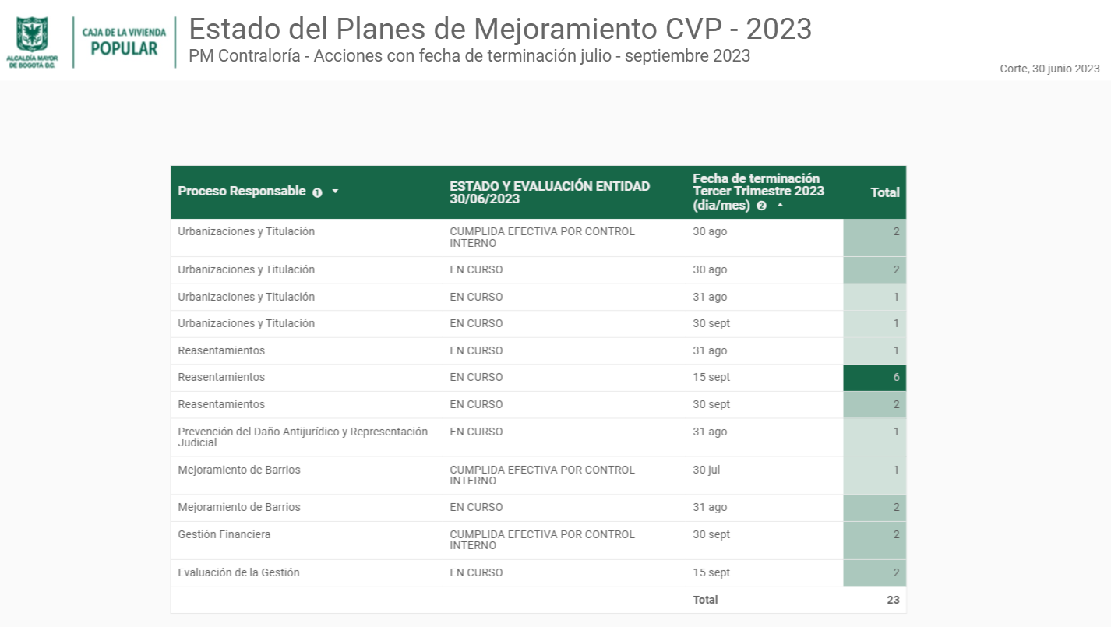
23 Acciones

Slide 26
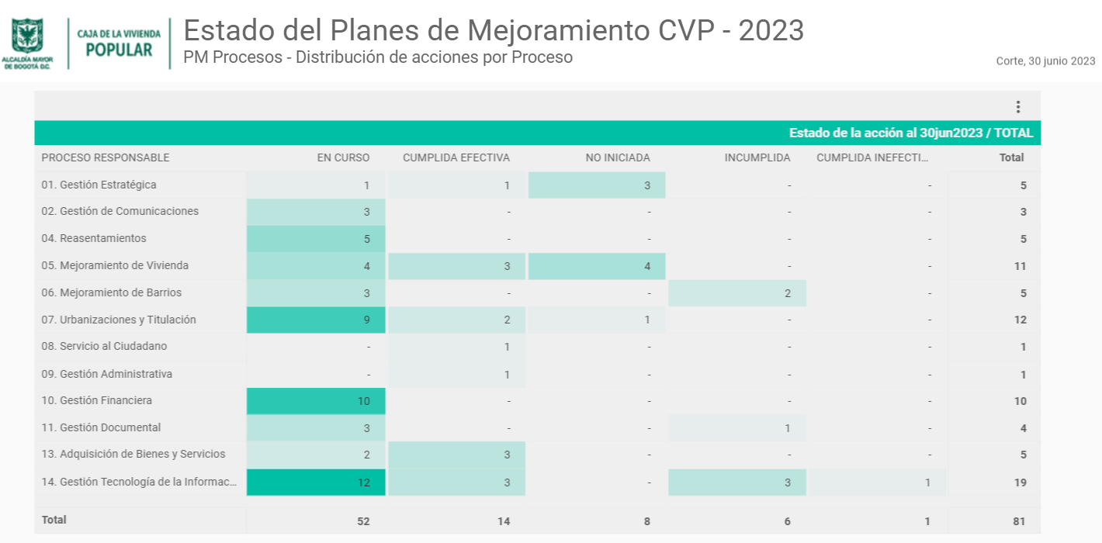

Slide 27
Acciones Incumplidas (6)
ID Auditoría | ID Hallazgo | Descripción: Hallazgo, Observación, No conformidad ó recomendación u Oportunidad de Mejora) | False Acción | Fecha de Inicio (dd-mmm-aaaa) | Fecha de Finalización (dd-mmm-aaaa) | Proceso responsable de ejecutar la acción o corrección | % Avance Calificación Control Interno 30jun2023
2022_01 | 55 | Construir y establecer los planes de contingencia, DRP, BCP, BIA que permita asegurar la continuidad de los servicios y sistemas de información de la entidad, se sugiere la implementación de la guía para la preparación de las TIC para la continuidad del negocio dispuesta por MINTIC. | Generar un plan de recuperación de desastres (DRP), donde se plasme el paso a paso de recuperación de la infraestructura TIC de la CVP. Para el caso del BCP y BIA, estos serán llevados a comité institucional para dar inicio con la identificación de las áreas lideres en la construcción de los mismos. | 13-may-2022 | 31-may-2023 | 14. Gestión Tecnología de la Información y Comunicaciones | 75
2022_01 | 59 | Construir e implementar el plan de apertura y uso de datos abiertos de la entidad tomando como base la Guía para el uso y aprovechamiento de Datos Abiertos en Colombia, este documento establece orientaciones y buenas prácticas para el desarrollo de estrategias de apertura y uso de datos. | Generar el plan de apertura de datos y uso de datos abiertos de la entidad tomando como base la Guía para el uso y aprovechamiento de Datos Abiertos, en conjunto con las cuatro (4) áreas misionales de la entidad | 13-may-2022 | 31-may-2023 | 14. Gestión Tecnología de la Información y Comunicaciones | 50
2022_09 | 117 | No se evidencia en los Mapas de Riesgos Institucionales riesgos de seguridad de los datos personales administrados por la Caja de Vivienda Popular, que permita evaluar los impactos asociados a los titulares de la información, en los datos personales y en la entidad. No se evidencia un plan de tratamiento de riesgos de seguridad de los datos personales administrados por la Caja de Vivienda Popular. | Apoyar a las áreas correspondientes en la generación del mapa de riesgos de seguridad de datos personales y su tratamiento. | 01-oct-2022 | 30-jun-2023 | 14. Gestión Tecnología de la Información y Comunicaciones | 30
2022_07 | 107 | la entidad manifestó que para la vigencia 2020 no realizó eliminaciones documentales. No obstante, en el diagnóstico integral de archivos se menciona el inicio de un proceso de eliminación, aprobado por el Comité Institucional de Gestión y Desempeño el día 30 de junio de 2020. Se recomienda que, al momento de realizar este trámite, se tengan en cuenta los siguientes aspectos: • Procedimiento para efectuar el proceso de eliminación documental en el SIG. • Link enlace de publicación en el sitio web institucional, de los inventarios documentales por un periodo de 60 días …… | Adelantar el Diagnóstico Integral de Archivos que comprende: - Una primera etapa que permita identificar la estructura administrativa, física del archivo con el objeto de verificar la conservación del acervo documental de la CVP y - Segunda etapa correspondiente a su ordenación, características de la documentación, preservación preventiva que sirva de insumo a la entidad para elaborar planes y programas que mejoren los procedimientos actuales y definir las acciones técnicas necesarias para la disposición, selección, eliminación, preservación, mantenimiento y control de los acervos documentales de la entidad. | 07-oct-2022 | 30-abr-2023 | 11. Gestión Documental | 25
2022_10 | 145 | Los anexos de las pólizas ajustadas de conformidad a las modificaciones contractuales fueron formalizados fuera de los tiempos establecidos | Establecer en el procedimiento de supervisión de contratos que, cuando se identifiquen necesidades de ajustes y/o de las pólizas, el plazo para la publicación de las mismas deberá ser acordado por las partes y socializarlo con el equipo. | 03-ene-2023 | 30-jun-2023 | 06. Mejoramiento de Barrios | 0
2022_10 | 148 | De acuerdo con lo verificado para las tres modificaciones realizadas al contrato CVP-CTO-416-2021 se observa el incumplimiento en los plazos establecidos por la entidad. | Socializar con el equipo de la DMB los plazos establecidos por la entidad para realizar las modificaciones contractuales | 03-ene-2023 | 30-jun-2023 | 06. Mejoramiento de Barrios | 0

Slide 28
Acciones Cumplidas Inefectivas (1)
ID Auditoría | ID Hallazgo | Descripción: Hallazgo, Observación, No conformidad ó recomendación u Oportunidad de Mejora) | Acción | Fecha de Inicio (dd-mmm-aaaa) | Fecha de Finalización (dd-mmm-aaaa) | Proceso responsable de ejecutar la acción o corrección | % Avance Calificación Control Interno 30jun2023
2022_09 | 119 | Se evidencia un avance del 62,5% en los controles de seguridad en la captura de la información de datos personales, dado que en formatos de caracterización de las familias no se evidencia con claridad las finalidades para la cual se recolectarán datos sensibles y de menores de edad así mismo no se evidencia soporte (físico o digital) del titular de la información autorizando a la CVP el tratamiento de este tipo de datos. | Actualizar el PIC de la CVP seguridad y privacidad de la información | 15-sep-2022 | 31-mar-2023 | 14. Gestión Tecnología de la Información y Comunicaciones | 100

Slide 29
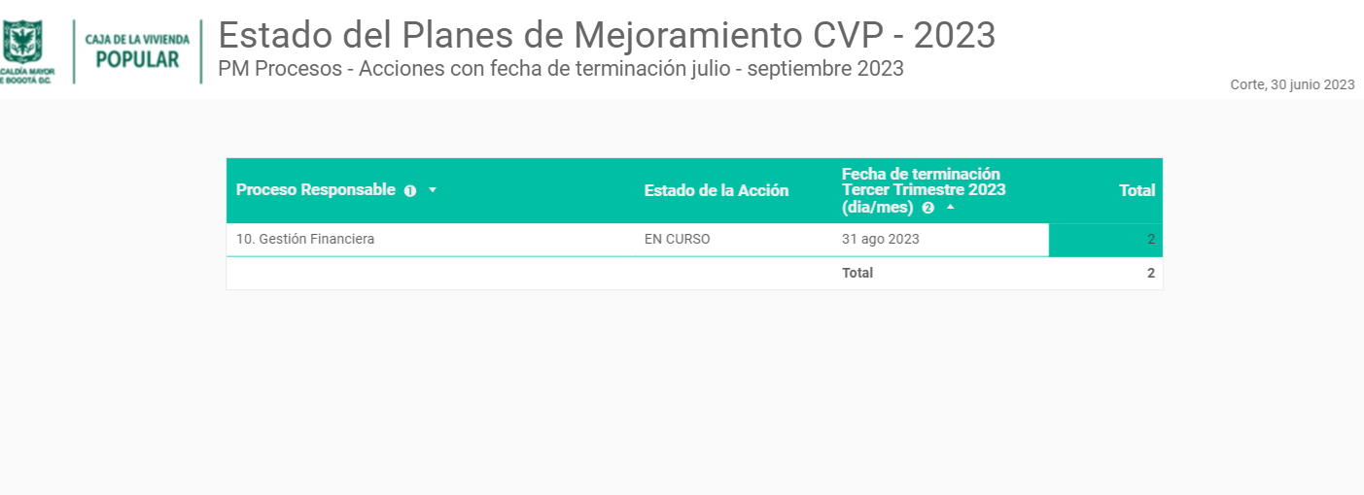

Slide 30
Análisis de Hallazgos Contraloría (Recurrentes) y Plan de Mejoramiento

Slide 31
Análisis Histórico de Hallazgos Contraloría por Plan de Desarrollo
2008-2012
BP
2012-2016
BH
2016-2020
BMPT
2020-2024
NCSAS21
Plan de Desarrollo | No. Auditorias | No. Hallazgos
2008-2012 BP | 3 | 3
2012-2016 BH | 6 | 117
2016-2020 BMPT | 10 | 203
2020-2024 NCSABS21 | 11 | 206

Slide 32
Análisis Histórico de Hallazgos Contraloría por Incidencia
2008-2012
BP
2012-2016
BH
2016-2020
BMPT
2020-2024
NCSAS21
ESTADO | 2008-2012 BP | 2012-2016 BH | 2016-2020 BMPT | 2020-2024 NCSAS21
CERRADA | 3 | 110 | 185 | 86
ABIERTA |  |  |  | 107
INEFECTIVA |  | 7 | 18 | 12
INCUMPLIDA |  |  |  | 1
TOTAL | 3 | 117 | 203 | 206

Slide 33
ANÁLISIS DE LOS HALLAZGOS RECURRENTES

Slide 34
HALLAZGOS RECURRENTES Y PLAN DE MEJORAMIENTOS PROPUESTO
HALLAZGOS
Acciones de Mejora Propuestas
Contratación | 42
Liquidación Contratos (Derivados, Obras, PAD) | 11
Incumplimiento Obligaciones pactadas /Soportes | 10
Pólizas | 6
Anticipo | 3
Estudios previos / Estudios de Mercado | 4
Notificación tardía del presunto incumplimiento | 2
Otros | 6
Liquidación Contratos
Liquidar Contratos Derivados de Fiducias y PAD
Consolidar base de datos o sistema de información con las fechas para la liquidación de los Contratos para su respectivo control Contratos Derivados de Fiducias,
Designar una persona que pueda realizar seguimiento y emitir alertas tempranas
Realizar seguimiento periódico a las liquidaciones en el Comité de Contratación
Iniciar procesos Disciplinarios por la omisión en la liquidación oportuna
Incumplimiento Obligaciones Pactada
Revisar de manera periódica estado de los contratos relevantes o de alt impacto de la Entidad en Comité de Contratación y/o Comité Directivo para la toma de decisiones frente a posibles incumplimientos
Fortalecer la competencias de los supervisores de los contratos
Realizar el reporte del estado de los contratos de manera periódica (Trimestral)
Inicio oportuno de procesos de incumplimientos
Pólizas
Consolidar base de datos o sistema de información con las fechas de las pólizas de los Contratos
Designar una persona que pueda realizar seguimiento y emitir alertas tempranas a las modificaciones a los contratos y la actualización de las pólizas
Realizar seguimiento periódico a las pólizas en el Comité de Contratación

Slide 35
HALLAZGOS RECURRENTES Y PLAN DE MEJORAMIENTOS PROPUESTO
HALLAZGOS
Acciones de Mejora Propuestas
Reasentamiento | 40
Pago VUR sin entrega del predio PAR o cumplir requisitos de compraventa | 12
Inactivos recursos depositados en CAP y DAFP | 6
Inoportuna ejecución recursos de Reubicación Definitiva VUR o Relocalización transitoria | 4
Inconsistencias en la información de relocalización transitoria | 3
No contar con una conciliación de los saldos presentados en CAP /DAFP | 3
No cierre proceso reasentamiento | 4
No suscribir Promesa de Compraventa | 2
Pago de relocalización a población indígena | 1
No recuperar el dinero VUR girados a la Fiduciaria por desistimiento de la Beneficiaria y Proyecto con Incumplimiento | 1
Recursos DAF girados dos veces al mismo beneficiario | 1
Inconsistencia en el procesos de reasentamiento de un identificador | 1
Viabilidad de Relocalización transitoria con la certificación de un requisito inexistente | 1
Visitas periodicas de relocalización transitoria | 1
Urbanizaciones y Titulación | 32
Fortalecer el control para asegurar la entrega del predio PAR
Gestionar los recursos depositados en CAP y DAFP (Plan de Acción)
Realizar los pagos oportunos de relocalización transitoria y Reubicación Definitiva
Implementar el sistema de información consolidado de reasentamientos que cubra todo el proceso (Técnico, Social, Financiero y de Predios hasta el cierre)
Realizar los cierres de los procesos de reasentamientos para depurar las bases de datos y saldos financieros.
Actualizar la información de la información en la base de la Contraloría hasta tanto no se tenga el sistema con la información consolidada.
Implementar controles frente a las solicitudes de pagos de DAFP para evitar que se vuelva a presentar doble giro de recursos
Solicitar concepto frente al pago de relocalización transitoria a indígenas
Incumplimiento Obligaciones Pactada
Revisar de manera periódica estado de los contratos relevantes o de alt impacto de la Entidad en Comité de Contratación y/o Comité Directivo para la toma de decisiones frente a posibles incumplimientos
Fortalecer la competencias de los supervisores de los contratos
Realizar el reporte del estado de los contratos de manera periódica (Trimestral)
Inicio oportuno de procesos de incumplimientos
Pólizas
Consolidar base de datos o sistema de información con las fechas de las pólizas de los Contratos
Designar una persona que pueda realizar seguimiento y emitir alertas tempranas a las modificaciones a los contratos
Realizar seguimiento periódico a las pólizas en el Comité de Contratación

Slide 36
HALLAZGOS RECURRENTES Y PLAN DE MEJORAMIENTOS PROPUESTO
HALLAZGOS
Acciones de Mejora Propuestas
Urbanizaciones y Titulación (Fiducias) | 32
Presentar como propios rendimientos financieros de aportes SDHT /reconocer obligaciones x Pagar | 7
No registro de los derechos por cobrar correspondientes a la asignación de subsidios | 5
Diferencias información balance general del patrimonio autónomo | 4
No suministrar la totalidad de los extractos del FIC | 3
No reconocimiento vip escrituradas y entregadas | 3
Reconocimiento de un terreno que no cumple con los atributos de activo | 2
saldos improductivos en las cuentas de fiducia sin rendimientos | 2
inexistencia de procedimientos y controles programas vip y contratos fiducia | 1
Inconsistencias contabilización de los costos de venta de las unidades escrituradas del proyecto | 1
Falta de gestión de la CVP frente al cobro de los subsidios VIPA | 1
falta de soportes de las operaciones de la fiducia | 1
no haber aportado al PAD los recursos pactados en el convenio 408 de 2013 | 1
no liquidación de contratos derivados | 1
Realizar conciliaciones mensuales o trimestrales con la SDHT para el reconocimiento de los rendimiento financieros de los aportes.
Reconocer obligaciones x Pagar a la SHT cuando no se ejecuten todos los recursos aportados
Reportar y registrar los derechos por cobrar de los subsidios
Establecer un punto de control en el proceso DUT y en la Subdirección Financiera, para asegurar que la información de reporta la Fiduciaria en la Rendición de Cuentas corresponde a la realidad del proyecto.
Exigir a la fiduciaria respuesta oportuna a los requerimientos que solicita la CVP y el suministro de los soportes de las operaciones.
Realizar el registros oportuno de las escrituradas y VIP entregadas en la base de bienes

Slide 37
6. Evaluación Independiente del Sistema de Control Interno I Semestre del 2023

Slide 38
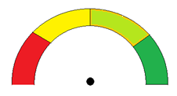
Evaluación Independiente del Sistema de Control Interno - CVP
Estado del Sistema de Control Interno SG
Nivel de Cumplimiento por Componente
Deficiencia de control
Oportunidad de Mejora
I Semestre 2023
94,0%
Mantenimiento de Control
Se encuentra presente y funciona correctamente
Deficiencia de control mayor
Ambiente de Control
Evaluación de Riesgo
Actividades de Control
Información y Comunicación
Actividades de Monitoreo
  Formalizar las acciones a seguir o implementar ante un posible conflicto de interés.
  Socializar y realizar seguimiento al reporte de los conflictos de interés de las áreas misionales.
  Realizar el análisis como insumo de la mejora de la entidad frente a las denuncias recibidas por medio de la línea de denuncia interna.
  Evaluar el impacto del Plan Institucional de Capacitación – PIC
Conclusión: En general la Caja de la Vivienda Popular asegura las condiciones básicas para el sostenimiento del Sistema de Control Interno.
Revisar y actualizar los mapas de riesgos cuando se detectan materializaciones de riesgo.
Evaluar por parte de los Directivos las fallas en los controles (diseño y ejecución) para definir cursos de acción apropiados para su mejora y actualizar los mapas de riesgos.
Evaluar por parte de los Directivos las fallas en los controles (diseño y ejecución) basados en los informes de la segunda y tercera línea de defensa
Analizar el impacto sobre el control interno por cambios en los diferentes niveles organizacionales
Conclusión: En general existe una adecuada gestión de riesgos que pueden llegar a afectar el logro de los objetivos institucionales, se realiza un seguimiento periódico y adecuado a la gestión del riesgo.
Evaluar por parte de la tercera línea de defensa los controles implementados por proveedores de servicios de TI.
Evaluación por parte de la tercera línea de defensa con respecto a los controles implementados por proveedores de servicios tercerizados de TI.
Conclusión: En general se valoran los mecanismos para dar tratamiento a los riesgos (en cuanto a diseño y aplicación de los controles) en la Caja de la Vivienda Popular.
Incluir el desplegable de denuncia anónima; se cuenta con denuncia de actos de corrupción, sin embargo; cuando se elige esa opción, para continuar a la siguiente página requiere de documentar nombres, apellidos y documento de identidad.
Formalizar la documentación de los controles para el sistema ORFEO.
Finalizar con el instructivo del sistema ORFEO para que pueda ser consultado por todos los funcionarios, servidores y contratistas de la Entidad.
Conclusión: En general cumple con las actividades relacionadas con la divulgación de resultados y mejoras en la gestión administrativa, buscando que la información y la comunicación sea adecuada para los grupos de valor e interés.
Se recomienda utilizar el análisis de las PQRS como insumo para la mejora del SCI de la Entidad.
Verificar el avance y cumplimiento de las acciones incluidas en los planes de mejoramiento producto de las autoevaluaciones. (2ª Línea).
Conclusión: En general el objetivo del componente se cumple, pues se lleva a cabo una evaluación de la gestión institucional y monitoreo continuo al estado del Sistema de Control Interno.

Slide 39
7. Informe de Austeridad en el Gasto I y II Trimestre del 2023

Slide 40
En referencia a los contratos de prestación de servicios y administración del personal (D492/19; Capitulo II, Artículos del 3-11) identificamos lo siguiente:
Aspectos evaluados
Observaciones I trimestre
Seguimiento II trimestre
Contratos de Prestación de Servicios Profesionales
Disminuye en 60 contratos con respecto al primer trimestre del año 2022 pasando de 330 a 270 el promedio para el año 2022 de $ 43.120.835 y $ 51.541.967 año 2023
Incremento por reporte en año 2023 de 249 contratos nuevos el promedio para el año 2023 $20.405.416, no hay contratos nuevos en el año 2022.
Contratos de Prestación de Servicios de Apoyo A La Gestión
Disminuye en 14 contratos con respecto al primer trimestre del año pasando de 50 a 36 el promedio para el año 2022 de $ 19.660.557 y $ 25.220.621 año 2023
Disminuye en 6 contratos con respecto al primer trimestre del año 2022 pasando de 7 a 1 por $48.031.394.
Incremento en 4 funcionarios pasando de 66 en el año 2022 a 70 en el año 2023 y una Disminuye de 3 vacantes definitivas pasando de 4 vacantes en el segundo trimestre del año 2022 a 1 en el año 2023, y no hay vacantes transitorias el segundo trimestre de 2023.
Incremento por pago al Conductor de la Dirección General, no hay pago por horas extras en el año 2022
Incremento en los empleos de planta provistos de 2 funcionarios pasando de 63 en el año 2022 a 65 en el año 2023 Disminuye de 1 vacante definitiva pasando de 5 vacantes en el primer trimestre del año 2022 y 4 en el año 2023. se mantienen las 2 vacantes transitorias, que corresponden a funcionarias que se encuentran en encargo la entidad.
Viáticos, Gastos de Viaje, Compensatorios a funcionarios de la entidad
Incremento por Pago al Conductor de la Dirección General, no hay pago por horas extras en el año 2022
No hay pago de compensatorios viáticos ni gastos de viaje en el año 2022 y 2023
No hay pago de vacaciones en el año 2022 y 2023
Incremento Durante el segundo trimestre del año 2023 se pagaron vacaciones por $ 104.433.850, por el retiro de 10 exfuncionarios de la entidad
No hay pago de compensatorios viáticos ni gastos de viaje en el año 2022 y 2023
Empleo de Planta Fija
Horas Extras
Vacaciones

Slide 41
Con respecto a los contratos de administración de servicios (D492/19; Capitulo IV, Artículos del 13-26) identificamos lo siguiente:
Aspectos evaluados
Observaciones I trimestre
Seguimiento II trimestre
Consumo de Telefonía celular
Disminuye del 21,8% respecto al mismo trimestre de 2022, pasando de un pago total de $1.340.830 en el año 2022 a un pago total de $1.048.239 en el 2023. 6.2%.
Disminuye El consumo de telefonía fija en el segundo trimestre de 2023 presentó una Disminuye de $175.570 pasando de un pago total de $17.985.720 en el año 2022 a un pago total de $17.810.150 en el año 2023.
Disminuye 30.4% con respecto a los galones, pasando de un consumo de 137 galones en el año 2022 a 105 galones en el año 2023.
Disminuye de $1.490.588 (6 líneas con un promedio de $248.431.33) en el año 2022 a un pago total de $1.081.847 (5 líneas con un promedio de $216.369.40) en el 2023. 12,91%
Telefonía fija
Consumo de fotocopias
Galones de gasolina
Disminuye El consumo de telefonía fija en el segundo trimestre de 2023 presentó una Disminuye de $2.330 pasando de un pago total de $17.820.150 en el año 2022 a un pago total de $17.817.820 en el año 2023.
Disminuye se presentó una variación del 105,2% con respecto a los galones, pasando de un consumo de 74,318 galones en el año 2022 ($ 1.149.465) a 152,531 galones en el año 2023 ($1.568.226), .de lo anterior señalamos que el valor entre los periodos se incrementa en un 36.4% ($418.761).
Incremento se presentó una variación del 3,6%, pasando de un gasto de $ 207.729.588 en el año 2022 a $ 215.257.466 en el año 2023.
Gasto de los vehículos contratados
Disminuye : 51,1% por $6.612.669 respecto al primer trimestre de 2022 el cual fue de $ 12.935.485 se fortalecieron los mecanismos de control de fotocopias e impresiones como claves o tarjetas de control para acceso a estos equipos
Disminuye: :se presentó una variación del 39,97%, pasando de un gasto de $ 257.658.118 en el año 2022 a $103.005.243 año 2023
Disminuye 29.16% por $4.377.177 respecto al segundo trimestre de 2022 el cual fue de $ 15.008.886 mecanismos de control de fotocopias e impresiones, adicionalmente para esta vigencia se dispone del software que genera las estadísticas de impresión.

Slide 42
En la validación del control de los recursos naturales y sostenibilidad ambiental (D492/19; Capítulo V, Artículo 27) identificamos lo siguiente
Aspectos evaluados
Observaciones I trimestre
Seguimiento II trimestre
Gasto de energía
Consumo de papel
Disminuye consumo aumenta gasto facturado de $6.215.070 con $51.750.270 año 2022, a $57.965.340 l año 2023. promedio del consumo fue de 46,57 kW/h/persona año 2023 63660 kW/h 2022 67080 kW/h, ahorro 3420 kW/h, -5,10%
Gasto de acueducto
Incremento año 2023 consumo de agua de 530 m3 en año 2022 485 m3. facturación 2023 $1.731.992 2022 $ $1.485.868. 14.21% igualmente el consumo per cápita al pasar de 0.31 a 0,39 metros cúbicos para el año 2023.
Incremento consumo aumenta gasto facturado de $6.215.070 con $57.198.580 año 2022, a $64.238.340 al año 2023. promedio del consumo fue de 40.19 kW/h/persona año 2023 frente al año 2022 55W/h el consumo total fue de 67.560 kW/h 2022 70.320 kW/h, ahorro 2.760 kW/h, -3.92,%
Incremento del 9.44% pasando de $7.047.250 a $7.713.210 año 2023, adicionalmente en el año 2023 se generaron en residuos aprovechables un total de 1238 Kg en el año 2022 1250 Kg, variación del -0,96% y en residuos no aprovechables un total de 336,15 Kg en el año 2023 y 661,81 Kg en el año 2022, variación del
Aseo
Disminuye año 2023 consumo de agua de 462 m3 en año 2022 541 m3. facturación 2023 $3.096.890. 2022 $ $3.399.816. 9.78% igualmente el consumo per cápita al pasar de 0.28 m3 para el año 2023 frente al año 2022 0,33 m3 .
Incremento del 22.44% pasando de $7.230.990 a $8.853.340 año 2023, adicionalmente en el año 2023 se generaron en residuos aprovechables un total de 953 Kg en 2022 1190 Kg, -19.91% y en residuos no aprovechables un total de 184.03 Kg y en el año 2022 609.89 Kg, -69.82%
Disminuye consumo de 195 resmas de papel durante el año 2023 y 230 año 2022 consumo per Cápita 0,14 resmas para los dos años
Disminuye consumo de 219 resmas de papel durante el año 2023 y 241 año 2022 consumo per Cápita 0,13 resmas para el año 2023 y 0.15 para el año 2022.
-96,88%

Slide 43
8. Proposiciones y Varios.

Slide 44
Nombre | Cargo | SIDEAP
 |  | DECLARACIÓN DE BIENES Y RENTA |  |  | DECLARACIÓN DE CONFLICTOS DE INTERÉS
 |  | Se encuentra publicado | Actualizado | Vigencia | Se encuentra publicado | Actualizado | Incurso en alguna causal | Fecha
Javier Baquero Maldonado | Director general | Si | Si | 27-feb-23 | Si | Si | Si | 17-feb-23
Cristina Sánchez Herrera | Directora de Gestión Corporativa | Si | Si | 27-mar-23 | Si | Si | No | 27-mar-23
Ricardo Alberto Serrato Pardo | Director de Reasentamientos
Diana Angélica López Rodriguez | Directora de Vivienda | Si | Si | 2-ene-23 | Si | Si | No | 31-ene-23
Mario Augusto Perez Rodriguez | Director de Urbanizaciones y Titulación | Si | Si | 13-mar-23 | Si | Si | No | 13-mar-23
Laura Marcela Sanguino Gutierrez | Directora de Mejoramiento de Barrios | Si | Si | 22-jul-22 | Si | Si | No | 22-jul-22
Sergio Alvenix Forero Reyes | Director Jurídico | Si | Si | 14-mar-23 | Si | Si | No | 14-mar-23
Diana Constanza Ramírez Ardila | Asesora de Control Interno | Si | Si | 18-jul-22 | Si | Si | No | 31-dic-21
Catalina Margarita Monica Nagy Patiño | Jefe Oficina Asesora de Planeación | Si | Si | 22-jul-22 | Si | Si | No | 10-ago-21
Lorena Valentina Guerrero Hinestrosa | Jefe Oficina Asesora de Comunicaciones | Si | Si | 24-feb-23 | Si | Si | No | 19-jul-22
María Alcira Camelo Rojas | Jefe Oficina Control Disciplinario Interno | Si | Si | 21-nov-22 | Si | Si | No | 21-nov-22
Luz Yamile Reyes Bonilla | Jefe Oficina de Tecnología de la Información y las Comunicaciones | Si | Si | 16-nov-22 | Si | Si | No | 16-nov-22
Yonathan Andrés Trujillo Arias | Subdirector Financiero | Si | Si | 16-abr-23 | Si | Si | No | 16-abr-23
Adriana Bautista Quiroga | Subdirectora Administrativa | Si | Si | 13-mar-23 | Si | Si | No | 13-mar-23

Slide 45
Nombre | Cargo | SIGEP |  |  |  |  |  | Observaciones
 |  | DECLARACIÓN DE BIENES Y RENTA |  |  | DECLARACIÓN DE CONFLICTOS DE INTERÉS
 |  | Se encuentra publicado | Actualizado | Vigencia | Se encuentra publicado | Actualizado | Fecha
Javier Baquero Maldonado | Director general | Si | Si | 2021 | Si | Si | 27-feb-23 | Se encuentra Incurso en alguna causal de conflictos de interés según SIDEAP
Cristina Sánchez Herrera | Directora de Gestión Corporativa | Si | Si | 2021 | Si | Si | 27-mar-23
Ricardo Alberto Serrato Pardo | Director de Reasentamientos
Diana Angélica López Rodriguez | Directora de Vivienda | Si | Si | 2021 | Si | Si | 8-mar-23 | A 30jun2023 aún se encontraba vinculada como Directora de Reasentamientos
Mario Augusto Perez Rodriguez | Director de Urbanizaciones y Titulación | Si | No | 2020 | Si | No | 27-oct-21 | Desactualizada la información del SIGEP
Laura Marcela Sanguino Gutierrez | Directora de Mejoramiento de Barrios | Si | No | 2020 | Si | No | 30-jun-22 | Se recomienda actualizar por la fecha en el SIDEAP, en el SIGEP se encuentra desactualizado
Sergio Alvenix Forero Reyes | Director Jurídico | No | No | No | No | No | No | No se encuentra información de la CVP en el SIGEP, última actualización en la UAESP 04mar2023
Diana Constanza Ramírez Ardila | Asesora de Control Interno | Si | No | 2020 | Si | No | 9-jun-22 | Se recomienda actualizar por la fecha en el SIDEAP, en el SIGEP se encuentra desactualizado
Catalina Margarita Monica Nagy Patiño | Jefe Oficina Asesora de Planeación | Si | No | 2020 | Si | No | 10-jun-22 | Se recomienda actualizar por la fecha en el SIDEAP, en el SIGEP se encuentra desactualizado
Lorena Valentina Guerrero Hinestrosa | Jefe Oficina Asesora de Comunicaciones | No | No | No | No | No | No | No se encuentran documentos en el SIGEP
María Alcira Camelo Rojas | Jefe Oficina Control Disciplinario Interno | No | No | No | No | No | No | No se encuentran documentos en el SIGEP, es recomendable actualizar la declaración de bienes y renta en el SIDEAP
Luz Yamile Reyes Bonilla | Jefe Oficina de Tecnología de la Información y las Comunicaciones | No | No | No | No | No | No | No se encuentra información de la CVP en el SIGEP, última actualización en el DADEP 22oct2023
Yonathan Andrés Trujillo Arias | Subdirector Financiero | Si | Si | 2021 | Si | Si | 16-abr-23
Adriana Bautista Quiroga | Subdirectora Administrativa | No | No | No | No | No | No | No se encuentran documentos en el SIGEP

Slide 46

GRACIAS

